Slide 1
Koreanisch A1 und A2
02.09.2024
Claire Hyun

Slide 2
Pläne
09.02.2024
16.02.2024
19.02.2024 16:00 bis 18:00Uhr im Raum BB104
01.03.202416:00 bis 18:00Uhr im Raum BB104

Slide 3
Plan für Heute
Bestellen üben
Mehr Verben mit Nomen
Könntest du..?
Neujahr 설날

Slide 4
Vocab: Bestellen und Shopping
어서오세요 Willkommen
안녕히 가세요 Auf weidersehen
필요한거 있으시면 말씀해 주세요 Sagen Sie mir Bescheid wenn Sie was brauchen
무엇을 도와드릴까요? Wie kann ich Ihnen behilflich sein?
얼음 Eis würfeln
당도 Zucker Level
계산 도와드릴게요 Sie können bei mir bezahlen
포장 해드려요? Soll ich es für Sie einpacken?
드시고 가세요? Essen Sie hier?

Slide 5
Vocab: Bestellen und Shopping
한 사이즈 큰거(작은거) 주세요 Eine Größe größer (kleiner), bitte
영수증 필요하세요? Sie brauchen eine Quittung?
현금 결제 Barzahlungen
카드 결제 Mit Karte bezahlen
픽업 Abholung
배달 Lieferung
포인트 카드 있으세요? Haben Sie eine Treuekarte?
환불 안되세요 Keine Rückerstattung
환불 해주세요 Bitte erstatten Sie mir das Geld zurück.

Slide 6
Vocab: Bestellen und Shopping
네, 해주세요 Ja, bitte 아니요. 괜찮아요. Nein Danke
네, 먹고 가요 Ja hier essen 구경 좀 해도 될까요? Darf ich mich etwas umschauen?
몇분이세요? Wie viele Personen?
3명 이에요 3 Personen
물은 셀프입니다 Wasser ist Selbstbedienung
밥은 따로 추가해셔야 해요. Der Reis muss separat hinzugefügt werden.
잘 먹었습니다. Gut gegessen.
주문 확인 하겠습니다 ㅇㅇㅇ하나 ㅇㅇㅇ하나 맞으세요? Wir werden Ihre Bestellung überprüfen, ist das richtig?
앉아계시면 가져다드리겠습니다. Setzen Sie sich, ich bringe es Ihnen.

Slide 7
Mehr Verben

Slide 8
Imperativ
Wir haben gelernt, wie man das Wort 주세요 (gib mir) benutzt, um um etwas zu bitten, zum Beispiel um Essen. Das Wort 주세요 kann auch mit Verben kombiniert werden, um einen formellen Imperativ zu bilden. Es fordert die andere Person in einer höflichen Form auf, etwas zu tun.
Dazu müssen Sie das 요 herausnehmen und 주세요 einsetzen.
먹어요= 먹어 주세요 bitte essen.

Slide 9
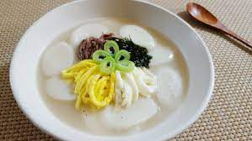
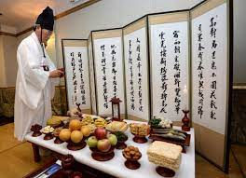
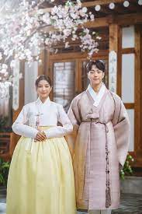
Koreanisches Neujahr

Slide 10
Youtube
https://www.youtube.com/watch?v=ea8iHqBalb8

